Slide 1
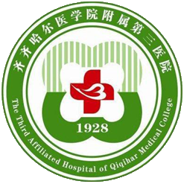
药物分解、致癌信号调节和肿瘤
微环境在微生物介导的胰腺癌化疗抵抗中的作用
中心实验室：刘适

Slide 2
Role of drug catabolism,modulation of oncogenic signaling and tumor microenvironment in microbe-mediated pancreatic cancer chemoresistance
Drug Resistance Updates（IF:22.841），6 September 2022
作者：荷兰阿姆斯特丹大学医学中心肿瘤内科

Slide 3
简介
在过去的几年里，多模式治疗中的手术治疗进展，以及FOLFIRINOX（包括亮丙瑞林、5-氟尿嘧啶、伊立替康和奥沙利铂）和吉西他滨/纳布-紫杉醇化疗方案的建立，稍微提高了胰腺癌的5年生存率。
占胰腺癌90%以上的PDAC仍然是最致命和最难治疗的癌症之一。
PDAC的主要挑战是缺乏筛查/早期检测技术，以及缺乏新的、更有效的治疗方式。

Slide 4
简介
除了一小部分具有BRCA或DNA修复基因突变的肿瘤外，PDAC基因组学知识的增加还没有转化为可药用靶点的识别。
近80%的PDAC病例被诊断为晚期，无法手术。因此，全身化疗是大多数患者的主要治疗方法，但PDAC的典型特征是固有的和快速获得的化疗抵抗。

Slide 5
简介
导致PDAC对治疗反应不佳的关键因素包括涉及胰腺癌细胞的内在机制，如分别由核苷转运体和核苷酶介导的药物流入和分解的异常，或者癌细胞攻击性行为的调节，包括EMT，与肿瘤微环境（TME）相关的外在机制。

Slide 6
简介
在这篇综述中，描述了微生物群落在PDAC化疗中的作用的最新进展，考虑了杆菌酶使药物失活的机制和关于肿瘤微生物微环境（TMM）在癌症进展和耐药性中的作用的新兴研究。特别是包括CAF、免疫抑制细胞和细胞因子和ECM硬化在内的致密结缔组织质量，是PDAC的一个标志，为化疗抗性的一个主要因素。

Slide 7
简介
这导致了抗间质治疗的发展，但大部分都失败了。这些不尽人意的临床结果表明，影响PDAC化疗耐药性的其他重要因素还有待充分阐明。

Slide 8
简介
几乎所有的肿瘤都蕴藏着多种微生物群落，其组成具有癌症类型的特异性，表明肿瘤组织和微生物群在TME和癌细胞内的特定互动。
本综述的目的是描述这些发现的潜在临床意义，讨论微生物群落是否可能提供特定的生物标志物来预测对不同药物的反应并指导新的治疗策略。
讨论了正在进行的抗生素和酶抑制剂的临床前研究和临床试验，以及可能防止PDAC复发和治疗抗性的潜在新策略。

Slide 9
一、肿瘤（微生物）微环境是PDAC化疗抵抗元凶的相关研究
胰腺癌有一些微环境特征，使其区别于其他类型的癌症，并在化疗耐药性的发展和治疗中发挥着关键作用。这种TME的主要特征是高密度的肿瘤基质，累积了大量的ECM，激活的PSCs被嵌入到自我产生的纷乱的蛋白质中，其中以胶原蛋白为主。
这种基质隔离了肿瘤块，通过创造一个物理屏障导致血管崩坏和低灌注来阻止药物进入，并通过阻碍T细胞到达肿瘤细胞来阻碍免疫反应。

Slide 10
一、肿瘤（微生物）微环境是PDAC化疗抵抗元凶的相关研究
除了这种纤维化组织的细胞成分外，还有大量的微生物，它们与TME的免疫抑制细胞共享 "舒适区"，并构成一个影响局部免疫功能、肿瘤发生和发展的亚群。
与正常组织相比，PDAC TME中的细菌数量扩大了1000倍，这表明这种肿瘤是微生物定植的最佳选择。这些发现支持利用PDAC和微生物群落之间的关联来克服耐药性和揭示新的发现。

Slide 11
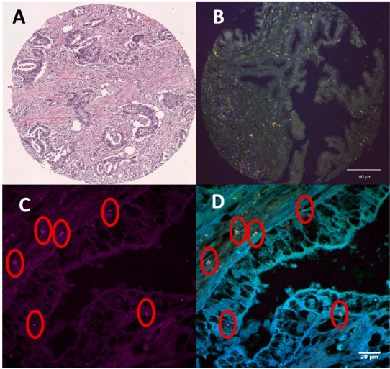
PDAC微环境的主要特征

Slide 12
一、肿瘤（微生物）微环境是PDAC化疗抵抗元凶的相关研究
关于PSCs，这些细胞不仅负责与PDAC相关的结缔组织增生，这对免疫细胞和药物输送形成了障碍，而且还与肿瘤的生长、侵袭和转移有关，因为它们分泌促癌因子。
健康胰腺中的非活性PSC是静止的细胞，在组织稳态中发挥核心作用，并在细胞质中积累维生素A。在任何类型的攻击后，PSC会被激活成肌纤维细胞样的表型，表达细胞骨架蛋白α平滑肌动蛋白（αSMA），并分泌大量的ECM蛋白。

Slide 13
一、肿瘤（微生物）微环境是PDAC化疗抵抗元凶的相关研究
PSCs增强了骨髓源性抑制细胞（MDSC）的分化和功能，这促进了PDAC的免疫抑制微环境，导致了癌症的快速发展。
尽管激活的PSCs对PDAC的发展起着关键作用，但迄今为止，没有发表的研究涉及胰腺中的细菌感染是否可能影响PSCs的激活。

Slide 14
一、肿瘤（微生物）微环境是PDAC化疗抵抗元凶的相关研究
一些研究表明，癌细胞也可以通过操纵基质细胞来影响免疫反应。
特别是CAFs，在PDAC中可能源自PSCs--被诱导表达NF-κB依赖的促炎症基因特征，增强肿瘤生长、血管化和巨噬细胞招募。
转录因子的NF-κB家族在协调针对入侵微生物病原体的先天和适应性免疫反应中起着核心作用。

Slide 15
一、肿瘤（微生物）微环境是PDAC化疗抵抗元凶的相关研究
CAFs细胞具有αSMA蛋白过度表达的特征，并具有分泌和收缩功能，它们是活跃的促肿瘤细胞。
在PDAC中，除了PSCs，间质干细胞（MSCs）和静止的成纤维细胞在通过多种途径激活后被称为CAFs，这些途径包括SHH、TGF-β、TNF-α、EMT和IL1、IL2、IL10的参与。

Slide 16
一、肿瘤（微生物）微环境是PDAC化疗抵抗元凶的相关研究
CAFs或PSCs具有增强的分泌能力，这意味着胶原蛋白（I和III）、纤维蛋白、蛋白多糖和糖胺多糖的积累成为肿瘤细胞周围的屏障，阻碍了血管的形成，药物的输送。
CAFs通过分泌大量的生长和炎症因子赋予胰腺癌细胞化学保护功能。在CAFs分泌的可溶性蛋白中，IL-6被认为是赋予PDAC细胞化学保护特性的。
晚期PDAC患者的高IL-6和IL-1β血清浓度与接受全身化疗的患者预后不良有关。

Slide 17
一、肿瘤（微生物）微环境是PDAC化疗抵抗元凶的相关研究
CAFs表现出巨大的异质性。
有研究根据αSMA的不同表达水平描述了两种不同的CAFs亚型，显示该亚群的定位和功能取决于αSMA，与肿瘤细胞接近的肌纤维细胞是α-SMA高-CAFs（myCAF），而α-SMA低-CAFs（iCAF），具有促炎症表型，离肿瘤细胞较远。
其他研究，基于骨膜蛋白、平足蛋白和肌球蛋白11的表达，显示了四个不同的胰腺CAFs亚群，与不同的功能特性相关。

Slide 18
一、肿瘤（微生物）微环境是PDAC化疗抵抗元凶的相关研究
另一项研究描述了一个抗原呈递CAFs（apCAFs）亚群，它表达MHC II复合物和CD74以抗原特异性的方式激活CD4 + T细胞。
最近，研究者证实了三种CAFs亚群的存在：myCAF；iCAF和apCAF，在iCAFs中具有细胞因子-细胞因子受体相互作用的优势，在myCAFs中，与病灶黏附和ECM受体相互作用相关的通路增强，而在apCAFs中富含抗原处理和递程通路。

Slide 19
一、肿瘤（微生物）微环境是PDAC化疗抵抗元凶的相关研究
这项研究发现CAFs亚型与患者预后之间存在相关性：iCAF与较好的预后有关，而较高的myCAF与不良的预后有关，而apCAF似乎没有预后影响。
CAFs的异质性在PDAC化疗中具有关键意义，因为CAFs不仅仅是作为肿瘤细胞周围壁垒的建造者，阻止药物或免疫系统细胞的渗透，而且还因为CAFs的可塑性意味着它们可以从一种表型转变为另一种，这对治疗效果有影响。

Slide 20
一、肿瘤（微生物）微环境是PDAC化疗抵抗元凶的相关研究
旨在完全消除基质成分的方法产生了意想不到的结果，导致了血管增多，肿瘤细胞增殖的更具侵略性的肿瘤。
一些CAFs亚型可能抑制而不是支持PDAC的进展，例如分泌I型胶原蛋白的CAFs，对肿瘤生长施加机械限制。

Slide 21
一、肿瘤（微生物）微环境是PDAC化疗抵抗元凶的相关研究
另一个与Meflin（一种糖基磷脂酰肌醇（GPI）锚定的膜蛋白）高表达有关的CAFs亚群被描述为抑癌CAFs（RCAFs）。这项研究表明，Meflin+CAFs的数量与II期和III期边界可切除和局部晚期PDAC患者的有利临床结果相关。最近，同一小组描述了Meflin在CAFs中的表达与化疗的客观反应率之间的正相关关系，这些样本来自于单独接受吉西他滨或与纳博-紫杉醇或FOLFIRINOX联合治疗的PDAC患者的活检样品。

Slide 22
一、肿瘤（微生物）微环境是PDAC化疗抵抗元凶的相关研究
在PDAC异种移植小鼠模型中口服合成的视黄醇Am80可明显上调Meflin在CAFs中的表达，从而改善肿瘤对常规化疗药物的敏感性。
相反，表1总结了CAFs/PSCs分泌的蛋白质、细胞因子或趋化因子通过激活促生存途径促进EMT和细胞干性或抑制细胞凋亡，对吉西他滨发挥耐药作用的机制。TGF-β、IL-1β、胶原蛋白I、肝细胞生长因子(HGF)、纤连蛋白(FN)、透明质酸(HA)、层粘连蛋白（LN）、外泌体等。

Slide 23
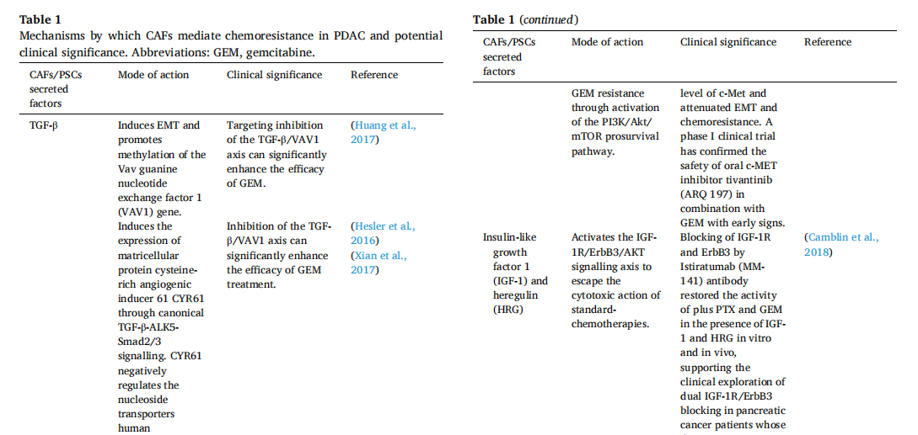
表1
HE染色（上）和mIHC（下）的代表性图像

Slide 24
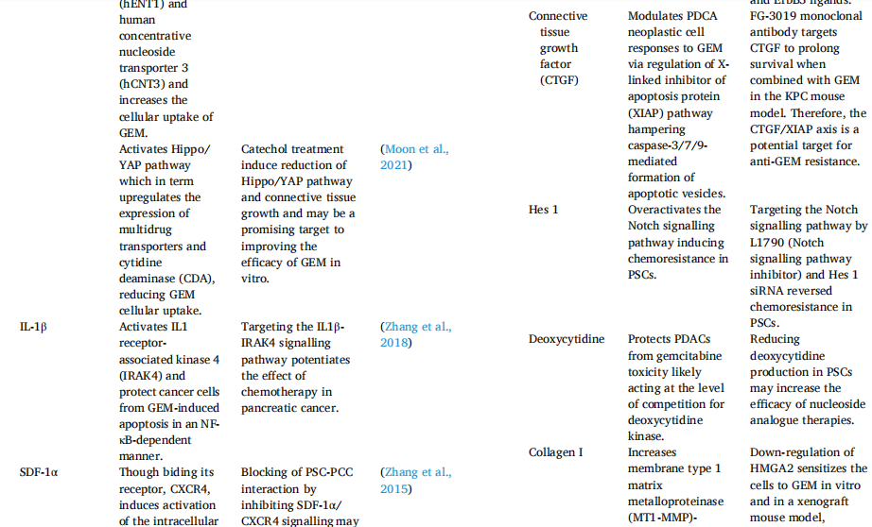
HE染色（上）和mIHC（下）的代表性图像

Slide 25
一、肿瘤（微生物）微环境是PDAC化疗抵抗元凶的相关研究
然而，TME的其他细胞成分、免疫细胞、肿瘤相关巨噬细胞（TAMs）、MDSCs、肿瘤浸润淋巴细胞和血小板也可能在诱导化疗抵抗中发挥关键作用。
缺氧和营养缺乏的TME引发PDAC细胞与基质细胞和免疫细胞争夺营养物质，从而诱导葡萄糖、乳酸和谷氨酰胺等能量物质的适应性代谢重塑，以维持代谢平衡并促进吉西他滨抗性。

Slide 26
一、肿瘤（微生物）微环境是PDAC化疗抵抗元凶的相关研究
TME和TMM对肿瘤细胞进展和常规药物或免疫疗法的积极或消极影响存在争议性结果。一些研究将TME描述为控制癌细胞的牢笼，阻碍转移，而另一些研究则强调由于ECM的密度、瘤内压力的升高和血管生成的缺陷，治疗分子难以在瘤内分布。
一些研究将TMM的作用描述为保护作用，激活免疫系统，而其他研究则支持微生物群落在肿瘤进展和治疗或抵抗中的作用。

Slide 27
一、肿瘤（微生物）微环境是PDAC化疗抵抗元凶的相关研究
PDAC中微生物群落的临床意义已被一项开创性的研究所支持，该研究比较了43和68名长期生存者（LTS）和短期生存者的两个队列，证明了肿瘤内细菌多样性和特定微生物组谱之间的关系。LTS的肿瘤微生物多样性明显较高，有更多的蛋白菌和放线菌。

Slide 28
一、肿瘤（微生物）微环境是PDAC化疗抵抗元凶的相关研究
通过人-小鼠粪便微生物组移植验证了肠道微生物组可以影响肿瘤微生物群的假设，显示来自LTS肠道和肿瘤的细菌在小鼠模型中调节了肿瘤浸润并减少了肿瘤生长。
有研究提出，细菌转移到胰腺组织中可能是通过细菌从十二指肠经胰管逆行迁移到胰腺而发生的，并诱导出一种抑制性的微环境，有助于PDAC的进展。

Slide 29
一、肿瘤（微生物）微环境是PDAC化疗抵抗元凶的相关研究
在小鼠模型中用抗生素消灭微生物群落可以改善肿瘤免疫监视以及对已建立的PDAC的抗肿瘤能力，并改善对PD-1阻断的反应。
用抗生素消减微生物确实减少了MDSC，并诱导巨噬细胞从免疫抑制性的M2样TAMs向M1样TAMs极化，并增加肿瘤中附属T细胞和细胞毒T细胞的浸润。
抗生素诱导CD4+和CD8+T细胞中PD-1的表达上调，当PD-1阻断与微生物消融相结合时，观察到协同抗肿瘤效应，导致肿瘤体积明显减小。

Slide 30
一、肿瘤（微生物）微环境是PDAC化疗抵抗元凶的相关研究
然而，需要进一步研究以了解TMM在癌症中的具体作用，特别是肿瘤和微生物群落之间的影响药物活性/抗性的分子相互作用。

Slide 31
二、微生物群落在PDAC药物耐药中的作用
微生物群落被定义为占据一个合理的、定义明确的栖息地的特征性微生物群，它具有独特的生理化学特性。微生物群落不仅指所涉及的微生物，还包括它们的活动区域，从而形成特定的生态位。它不仅强调微生态系统，而且还强调它与包括真核生物宿主在内的宏观生态系统的相互作用，这表明它在健康和疾病中的关键作用。

Slide 32
二、微生物群落在PDAC药物耐药中的作用
在关于癌症如何发展的谜题中，微生物似乎是一个工具性的、准独立的变量。
越来越多的证据显示，除了介导癌症的启动和发展，肿瘤微生物群落也可以赋予化疗药物的抗性。
一些细菌能够通过生物转化来分解抗癌药物，它们在工业活动中被用来转化有机化学品就是一个例子。

Slide 33
二、微生物群落在PDAC药物耐药中的作用
有学者研究了细菌对体外常用化疗药物疗效的影响，发现在30种受检药物中，有16种药物的疗效被受检细菌抑制或增强，特别是吉西他滨的疗效，明显被许多细菌种类所抑制。
5-FU和伊立替康的疗效不受测试细菌的影响。
有研究表明，一些细菌可以上调特定的致癌通路。

Slide 34
二、微生物群落在PDAC药物耐药中的作用
核梭杆菌能够影响肠道类器官中的转移因子，并诱导对5-FU的抗性。这些影响与通过TLR4/MYD88依赖机制抑制结直肠癌细胞的凋亡途径有关。
因此，细菌或代谢物可以激活间接诱发化疗抗性的肿瘤基因机制。

Slide 35
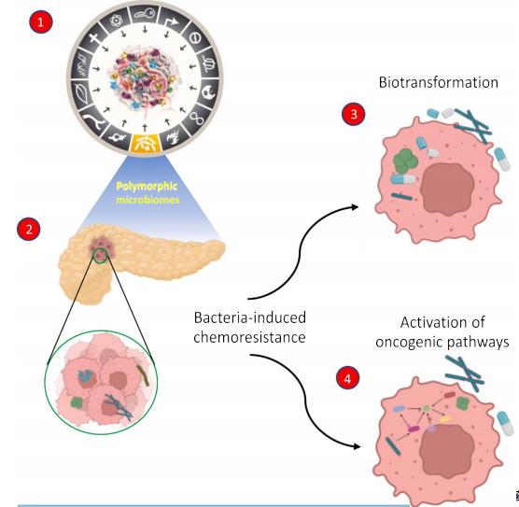
微生物群落在肿瘤发生、发展和化疗抵抗中起着关键作用。

Slide 36
1. 对吉西他滨的化疗抗性
吉西他滨属于核苷类治疗药物，它是一种嘧啶类似物（dFdC），在被脱氧胞苷激酶（dCK）转化为其活性二磷酸盐（dFdCDP）和三磷酸盐（dFdCTP）代谢物后发挥其抗增殖作用。它的分解代谢主要是由胞苷脱氨酶（CDA）快速和广泛的失活驱动，变成其主要代谢物二氟脱氧尿苷（dFdU）。
在过去的20年里，临床前研究和临床试验评估了吉西他滨与其他传统化疗药物、靶向药物或两者相结合在不同肿瘤类型中的额外价值。

Slide 37
1. 对吉西他滨的化疗抗性
然而，在PDAC中，一项包括来自25项研究的8000多名患者的荟萃分析显示，在比较所有同时使用氟嘧啶和铂化合物的组合与吉西他滨单药治疗时，没有统计学上的显著差异。
一项III期临床试验显示，与吉西他滨单药治疗相比，吉西他滨联合厄洛替尼对晚期胰腺癌患者的生存期有统计学意义，但临床上增幅不大（中位生存期6.24个月与5.91个月）。

Slide 38
1. 对吉西他滨的化疗抗性
然而，最近的试验表明纳布-紫杉醇与吉西他滨的高效联合治疗对局部晚期和转移性PDAC都有效果。
一些研究已经评估了吉西他滨耐药性的分子决定因素和潜在的生物标志物，主要是在临床前模型或受PDAC和NSCLC影响的患者组织中。

Slide 39
1. 对吉西他滨的化疗抗性
吉西他滨主要通过膜核苷转运体人类平衡核苷转运体-1（hENT1）和人类浓缩核苷转运体-3（hCNT3）进入细胞。编码这两种转运体的基因有几种多态性，可能会影响转运体的活性和表达，但对其临床相关性的研究显示有争议的结果。

Slide 40
1. 对吉西他滨的化疗抗性
对吉西他滨在PDAC中的活性研究最多的生物标志物是hENT1的表达。体外和体内研究显示，通过hENT1的较低吸收与吉西他滨的耐药性相关，这些发现可以解释在用吉西他滨治疗的PDAC患者中观察到的hENT1与不同生存率的相关性。
高水平hENT1与统计学上显著较长的生存期相关，无论是在转移性还是在辅助性的环境中。

Slide 41
1. 对吉西他滨的化疗抗性
值得注意的是，在接受5-FU治疗的患者中没有这种关系，这表明hENT1的预测作用而不是预后作用。
然而，上述研究大多是回顾性的，样本量小，没有适当的统计学校正或标准化的方法，也没有对复发和转移后的肿瘤细胞和微环境的肿瘤克隆异质性和演变进行评估。

Slide 42
1. 对吉西他滨的化疗抗性
吉西他滨与其亲脂性类似物CO-101在转移性胰腺癌前瞻性生物标志物分层II期试验LEAP中进行比较时，hENT1表达作为生物标志物的作用无法得到验证，导致这种治疗方法的失败。
在III期CONKO-001试验中，比较吉西他滨与观察组在辅助治疗中的疗效，显示hENT1的表达与生存之间没有关联。

Slide 43
1. 对吉西他滨的化疗抗性
这些有争议的结果可能是由于在不同的研究中使用了不同类型的hENT1抗体，或由于与疾病阶段有关的表达模式的调节。
事实上，PDAC组学在疾病进展过程中似乎是高度动态的，这也可能解释了这种癌症的转移行为。
可影响吉西他滨活性的其他关键决定因素，包括代谢和分解酶dCK和CDA[图3]。

Slide 44
1. 对吉西他滨的化疗抗性
后一种酶最近已成为影响微生物引起的化疗抗性的潜在因素。
研究者假设来自TME的CAFs对吉西他滨的抗性负责，因为与人类皮肤成纤维细胞共同培养的胰腺癌细胞对治疗更有抵抗力。事实上，来自这些成纤维细胞的条件培养基足以诱导耐药性，因此耐药性是由分泌的因素赋予的。但当培养基被过滤后，耐药性就消失了，这表明负责化疗抗性的不是CAFs的分泌物，而是一个更大的颗粒，如微生物。

Slide 45
1. 对吉西他滨的化疗抗性
然后，这些成纤维细胞被证实受到支原体的污染。值得注意的是，由于支原体是在培养液中的细胞最常见的污染源，许多体外结果应该被重新评估。

Slide 46
1. 对吉西他滨的化疗抗性
然而，在对人类PDAC样本上pcr扩增的细菌16 S rRNA基因进行深度测序后，同样的研究人员发现了肠杆菌科和假单胞菌科，以伽马变形菌门为主，可能起源于十二指肠，并在某种类型的攻击后迁移到胰腺。
这项工作进一步表明，这些细菌表达一种长的CDA异构体，负责将吉西他滨代谢成其非活性形式。

Slide 47
1. 对吉西他滨的化疗抗性
体内实验证实，生活在肿瘤内的丙种球菌增加了肿瘤对吉西他滨的抗性。相反，吉西他滨和环丙沙星的联合治疗阻碍了对这种抗癌药物的抗性。
这项研究提出了PDAC含有细菌的第一个证据，这些细菌可以通过生物转化作用潜在地调节肿瘤对吉西他滨的敏感性。

Slide 48
1. 对吉西他滨的化疗抗性
一项研究称吉西他滨的抗增殖功效可通过施用四氢尿苷（THU）这一强效CDA抑制剂而重新获得。在同一研究中，他们还报告说，吉西他滨疗效的降低可以被TP/PyNP抑制剂TPI部分抑制。PyNP是一种嘧啶核苷磷酸化酶，可以有效地分解CDA催化反应的天然产物dUrd和Urd。因此，这些研究者提出，猪鼻支原体编码的PyNP，通过去除天然核苷（dThd，dUrd和Urd），防止CDA的负反馈，从而导致CDA驱动的吉西他滨脱氨。

Slide 49
1. 对吉西他滨的化疗抗性
事实上，当天然嘧啶核苷（即dThd、dUrd和Urd）被添加到支原体感染的细胞中时，吉西他滨脱氨作用被有效抑制，这表明吉西他滨在感染细胞中的脱氨作用不仅由CDA介导，甚至由PyPN间接作用。
由于PyPN也存在于其他细菌物种中，所以PyPN很可能在细菌介导的吉西他滨生物转化中起作用，因此需要进一步研究。

Slide 50
1. 对吉西他滨的化疗抗性
希望这样的研究考虑到细菌的生物转化，将有助于寻找可靠的预后生物标志物，可用于对接受吉西他滨的PDAC患者的生存结果进行分层。

Slide 51
2. 纳博-紫杉醇的化疗抗性
纳布-紫杉醇是一种由紫杉醇与白蛋白结合而成的纳米粒子制剂。这些颗粒的纳米级直径（约130纳米）和白蛋白介导的转细胞作用，增强了紫杉醇的细胞内输送。此外，这种配方具有更大的分布量，比传统的紫杉醇清除得更快，导致在肿瘤组织中的积累浓度更高。如上所述，在III期试验MPACT的积极结果之后，纳布-紫杉醇加吉西他滨的组合代表了晚期或转移PDAC患者的一线选择。

Slide 52
2. 纳博-紫杉醇的化疗抗性
分泌的酸性和富含半胱氨酸的蛋白质（SPARC）已被评估为纳布-紫杉醇活性的潜在生物标志物，因为它与白蛋白结合，可能有利于这种药物在癌细胞中的选择性摄取。此外，该蛋白与PDAC细胞增殖相关，SPARC表达水平较高与总生存期明显延长相关。

Slide 53
2. 纳博-紫杉醇的化疗抗性
然而，在工程KPC小鼠模型和患者衍生的异种移植瘤中的临床前研究表明，SPARC在nab-紫杉醇在癌细胞中的内化中没有发挥作用。SPARC的表达与临床结果并不相关。
这些有争议的发现可能由上述在临床前KPC模型中的研究解释的，该研究显示纳布-紫杉醇以剂量依赖的方式积累和作用：血浆SPARC和白蛋白结合的药物在低剂量时有相互作用，但在这种小鼠PDAC肿瘤的治疗剂量下达到饱和。

Slide 54
2. 纳博-紫杉醇的化疗抗性
纳布-紫杉醇也能引起CDA的失活，这反过来又会抑制吉西他滨的分解代谢，从而导致吉西他滨的水平提高，并在KPC模型中获得更高的反应率。
然而，CDA的化学抑制剂稳定、增加鼠PDAC吉西他滨水平并没有提高癌细胞死亡，表明其他因素，如微环境因素，包括多效基质信号蛋白结缔组织生长因子，可能在PDAC治疗反应中发挥更重要的作用。

Slide 55
2. 纳博-紫杉醇的化疗抗性
研究表明，在PDAC小鼠模型中，带有高血糖的2型糖尿病会对吉西他滨和紫杉醇治疗产生化疗抵抗。通过对微生物组的全基因组测序，重建代谢组功能，揭示了参与维生素K2（也称为甲萘醌）生物合成的丰富的细菌群体。在纳摩尔浓度下，这种甲萘醌可以通过抑制活性氧来防止细胞氧化死亡。

Slide 56
2. 纳博-紫杉醇的化疗抗性
对紫杉烷类药物最常见的耐药机制之一是获得多药耐药（MDR）表型。促成这种MDR表型的ATP结合盒型药物外流转运体在革兰氏阳性菌中最为普遍，它们经常提供对内源性抗生素和有毒多肽的防护。因此，感染了携带这些转运体的杆菌的PDAC可能对纳博-紫杉醇不太敏感。
但评估ABC转运体作为预测性生物标志物的作用以及这些流出泵的抑制剂活性的临床试验并没有转化为临床应用。

Slide 57
2. 纳博-紫杉醇的化疗抗性
因此，未来的研究应旨在结合目前对临床相关的ABC转运体的认识，在药物遗传学、生物化学和计算生物学，以及与微生物群落方法相结合，以便为未来的临床试验产生新型抑制剂，克服MDR。这种综合方法也可能有助于指导癌症患者的个性化治疗，以达到最理想的治疗效果。

Slide 58
2. 纳博-紫杉醇的化疗抗性
持续存在于特定感染部位的细胞因子和趋化因子的炎症特征在导致慢性疾病和癌症的发展中起着关键作用。因此，细菌感染是炎症和癌症进展之间的一个可能的联系，可被细菌激活的TLR-4信号与炎症和癌细胞对紫杉醇的化疗抗性都有明显的关联。

Slide 59
2. 纳博-紫杉醇的化疗抗性
最近，TME衍生的细胞外囊泡（ev）的内容物负责耐药性状的转移，也已成为人们关注的焦点。
EV介导的耐药性的机制包括凋亡途径的调节、细胞代谢或致癌miRNA，如miR-21和miR-155，以及ABC转运体的调节。
一项对从谷氨酸棒状杆菌中分离出的细菌ev的研究表明，它们能够以剂量依赖的方式抑制TNF-α的产生，这可能提供了一个有利于PDAC发展和侵袭行为的炎症环境。

Slide 60
3. 对5-氟尿嘧啶（5-FU）的化疗抗性
5-FU、伊立替康、亮丙瑞林和奥沙利铂的联合治疗方案（FOLFIRINOX方案）已成为转移性PDAC的标准治疗。
最近，一项III期、多中心、随机临床试验的术后FOLFIRINOX（与吉西他滨单药治疗相比）的结果支持了这种方案在潜在可治愈的PDAC中的使用。

Slide 61
3. 对5-氟尿嘧啶（5-FU）的化疗抗性
然而，人们对这三种药物方案的益处的热情被相关的毒性增加所减弱，一些研究正在评估潜在的预测或监测工具来优化这种治疗。
如图3所示，超过80%的5-FU被嘧啶分解代谢途径的限速酶--二氢嘧啶脱氢酶（DPD）迅速降解。该途径对5-FU的降解降低了其作为药物的疗效，需要应用极高的剂量。此外，5-FU的分解会导致氟化产物在神经系统中引起多种副作用。因此，DPD被认为是改善5-FU疗效的一个重要靶点。

Slide 62
3. 对5-氟尿嘧啶（5-FU）的化疗抗性
哺乳动物DPD的多态性已被深入研究，因为在确定5-FU剂量时，这些知识可能有助于预测基于氟嘧啶的毒性。

Slide 63
3. 对5-氟尿嘧啶（5-FU）的化疗抗性
DPD也广泛分布在细菌基因组中。在研究5-FU的抗菌效果时，发现几个细菌物种，包括唾液链球菌、铜绿假单胞菌、嗜血杆菌可以抵抗高达50μM的5-FU处理。植物乳杆菌、核乳杆菌和黏膜奈瑟菌对5-FU敏感。
在存在DPD抑制剂的情况下，微生物的抗性得以保留，表明DPD在这种5-FU抗性中没有发挥作用，但其他酶可能参与其中。

Slide 64
3. 对5-氟尿嘧啶（5-FU）的化疗抗性
迄今为止的证据表明，一些细菌可能介导了5-FU的降解，但有必要进一步研究以显示或排除细菌是否能够通过生物转化影响5-FU疗效的可能性。
进一步的研究使用秀丽隐杆线虫作为宿主-微生物相互作用的模型，以研究细菌如何影响对5-FU、5-氟-2'-脱氧尿苷（FUDR）和喜树碱的反应。

Slide 65
3. 对5-氟尿嘧啶（5-FU）的化疗抗性
这项研究表明，大肠杆菌没有调节5-FU的疗效，而它增加了FUDR的疗效。
然而，另一项对小鼠的研究表明，抗生素改变肠道微生物群落与属于蛋白菌门的细菌相对丰度增加和5-FU治疗结肠直肠癌异种移植的疗效下降相关，这与参与氨基酸代谢、DNA复制和修复、翻译和核苷酸代谢的基因表达减少有关。

Slide 66
3. 对5-氟尿嘧啶（5-FU）的化疗抗性
有研究显示了在结直肠癌模型中核酸菌和5-FU疗效下降之间的关联。这种效应的潜在机制包括通过TLR4/NF-kB途径上调BIRC3的表达，诱导抗凋亡信号，抑制5-FU诱导的细胞凋亡。
另一项研究证实核酸菌的高丰度与结直肠癌细胞对5-FU治疗的抗性有关，[图4]，通过激活TLR4/ MYD88-免疫信号通路，以及下调特定的microRNAs，导致自噬通路的激活和减少5-FU和奥沙利铂诱导的细胞凋亡。

Slide 67
3. 对5-氟尿嘧啶（5-FU）的化疗抗性
这是一个值得进一步研究的领域，因为核酸菌是人类PDAC微生物群落中最丰富的物种之一，也因为5-FU和奥沙利铂是FOLFIRINOX方案的关键药物。

Slide 68
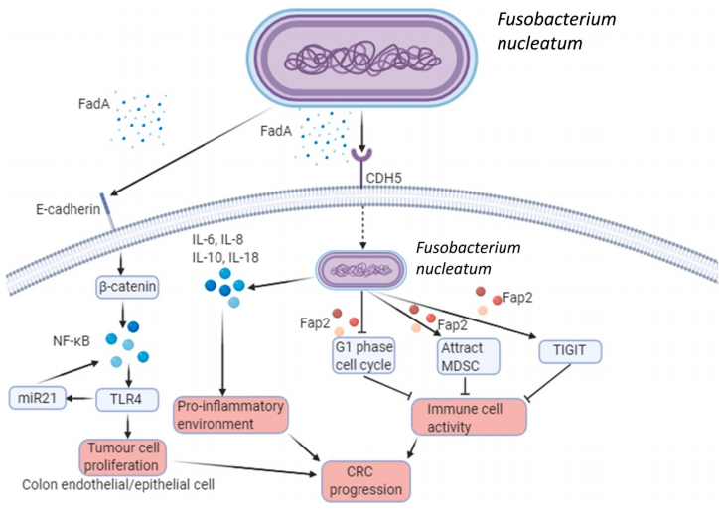
miRNAs与EMT和吉西他滨耐药之间的关系

Slide 69
4. 对奥沙利铂的化疗抗性
铂类化合物的作用机制不仅依赖于铂-DNA加合物的形成，从而阻断DNA复制并刺激ROS的产生和氧化损伤，而且还依赖于它们通过诱导免疫原性细胞死亡来刺激免疫反应的能力，从而推动抗肿瘤T细胞免疫。
以前对铂类化合物耐药性的研究大多集中在核苷酸切除修复（NER）系统上，NER基因多态性确实与顺铂诱导的损伤的耐药性增加有关，并对接受吉西他滨-顺铂治疗的转移PDAC患者的结果有影响。

Slide 70
4. 对奥沙利铂的化疗抗性
在用该方案治疗的不可切除的PDAC患者中，切除修复交叉互补（ERCC）蛋白ERCC1、ERCC2、ERCC4和谷胱甘肽S-转移酶的肿瘤表达与FOLFIRINOX的疗效无关。
接受FOLFIRINOX治疗的PDAC患者的组织和血浆样本显示，microRNA-181a-5p在非进展期患者中被显著下调，这些发现与组织和PDAC细胞中共济失调毛细血管扩张突变（ATM）这一中心丝氨酸/苏氨酸激酶的表达调节有关。

Slide 71
4. 对奥沙利铂的化疗抗性
ATM的缺失会损害炎症体依赖性的抗菌先天免疫。
有研究测试了几种细菌对奥沙利铂、5-FU、多西他赛和伊立替康疗效的影响。细菌与这些药物孵育4小时，过滤后的细菌悬浮液被用来处理结直肠癌细胞。结果表明，只有奥沙利铂的药效被滤液降低。这种抗性不是CDA介导的，因为CDA缺陷的细菌保留了它们赋予奥沙利铂抗性的能力。尽管介导奥沙利铂分解的酶或细菌产物仍然未知，但细菌能够通过生物转化赋予奥沙利铂抗性。

Slide 72
4. 对奥沙利铂的化疗抗性
也有细菌间接诱导奥沙利铂抗性的报道。核酸菌通过TLR4/MYD88依赖机制诱导结直肠癌对奥沙利铂和5-FU的耐药性，最终抑制细胞凋亡途径，同时有利于诱导癌细胞自噬。此外，由于奥沙利铂可以调节免疫反应，微生物群落可能会对这种效应产生消极或积极的影响。

Slide 73
4. 对奥沙利铂的化疗抗性
在研究肺癌或皮下肿瘤的小鼠模型中，当应用抗生素并改变肠道微生物群落的组成时，奥沙利铂的细胞毒作用减弱。相反，当肠道共生菌/益生菌与化疗同时应用时，疗效得到改善。
值得注意的是，尽管这些研究没有描述远处的微生物群落如何影响PDAC对奥沙利铂的耐药性，但结果强调了不在肿瘤部位的微生物群落的潜在参与。

Slide 74
5. 对伊立替康的化疗抗性
伊立替康（CPT-11）需要通过羧酸酯酶（CES）进行生物活化，以产生活性代谢物SN-38，它作为DNA拓扑异构酶I的毒药发挥作用。与亲代细胞相比，耐药的PDAC细胞显示拓扑异构酶-I（TOP1）的mRNA水平下降，但在更广泛的PDAC细胞系中，TOP1的表达与伊立替康的敏感性无关，而且TOP1基因拷贝数在胆管和胰腺的癌症中增加。

Slide 75
5. 对伊立替康的化疗抗性
CPT-11可以被一些酶转化，包括尿苷二磷酸葡萄糖醛酸转移酶1A1（UTG1A）介导SN-38的葡萄糖化，以及细胞色素P450 3A4（CYP3A4）形成几个药理上无活性的氧化产物。所有这些酶也存在于细菌中。尽管还没有关于细菌酶的生物转化引起的伊立替康耐药性的报道，但有证据表明细菌对这种药物的毒性和副作用有调节作用。

Slide 76
5. 对伊立替康的化疗抗性
特别是SN-38代谢物可以在肝脏中转化为非活性形式SN-38G，然后通过胆汁排泄消除。然而，一旦进入肠道，细菌的β-葡萄糖醛酸酶会将SN-38G重新转化为SN-38，这将导致严重的肠道毒性，包括恶心、呕吐和严重腹泻。
小鼠模型中证明，伊立替康与细菌β-葡萄糖醛酸酶的选择性抑制剂共同给药，可以防止伊立替康造成的毒性作用。

Slide 77
三、克服PDAC耐药性的新型治疗方法

Slide 78
1.我们能从抗基质疗法的失败中学到什么？
旨在对抗与TME相关的PDAC固有化疗抗性的主要治疗策略可分为以下几类：i) 酶法靶向基质蛋白和增强血管化，ii) 减少CAF的增殖，iii) 减少CAF的分泌活性，iv) CAF重新编程。

Slide 79
1.我们能从抗基质疗法的失败中学到什么？
PDAC的特点是透明质酸（HA）在TME中的过度积累，导致高的间质压力，损害了灌注。因此，消除基质蛋白积累的方法旨在松解这种机械性的束缚，并有利于药物的吸收。
PEGPH20是一种新型的PEG化再组合人类透明质酸酶，可以降解HA，从而增加药物输送。一项II期试验报告，接受PEGPH20加纳布-紫杉醇/吉西他滨的患者的无进展生存期有所改善。

Slide 80
1.我们能从抗基质疗法的失败中学到什么？
然而，III期试验的结果并不支持PEGPH20在转移性PDAC中的进一步应用，因为该研究没有显示出患者的总生存期得到改善。由于其他内在和外在因素在PDAC中发挥重要作用，仅针对肿瘤基质并不足以克服化疗抗性。

Slide 81
1.我们能从抗基质疗法的失败中学到什么？
类似的失败也出现在使用IPI-926，一种环胺的半合成衍生物旨在抑制SHH途径以减少结缔组织基质和促进药物输送的治疗方案。临床前模型证明了这种抑制的好处，从而增强了化疗的效果。然而，与吉西他滨或FOLFIRINOX单药治疗相比，使用不同hedgehog抑制剂的临床试验并没有显示出任何益处，而一些研究甚至显示由于肿瘤更具侵袭性而加速了疾病的进展。

Slide 82
1.我们能从抗基质疗法的失败中学到什么？
这些有争议的结果强调了将体内研究的数据转化为临床应用时遇到的困难。事实上，"过度简化 "的临床前模型，特别是广泛使用的基于少数突变的基因工程KPC小鼠模型，似乎不足以预测PDAC中药物活性的缺失，其结果并不能忠实地转化应用于患者。

Slide 83
1.我们能从抗基质疗法的失败中学到什么？
同样，最近针对PDAC CAFs的策略也是基于使用具有删除αSMA（+）肌成纤维细胞能力的转基因小鼠。虽然肌成纤维细胞的删除减少了I型胶原蛋白的含量，并改变了PDAC的ECM组织，但纤维化的减少并没有增加吉西他滨对PDAC的疗效，甚至降低了动物的生存率。

Slide 84
1.我们能从抗基质疗法的失败中学到什么？
另一方面，减少CAFs分泌的策略已显示出对提高化疗反应的影响。例如，针对蛋白质合成的mTOR/4E-BP1调节途径（在CAFs中高度活跃并负责增强IL-6的分泌）已显示出乐观的结果。
在小鼠异种移植瘤中使用SOM230类似物通过阻断sst1体蛋白受体（选择性表达于CAFs）来抑制mTOR/4E-BP1通路，显示出减少肿瘤生长和化疗抵抗，从而增加吉西他滨诱导的细胞死亡。

Slide 85
1.我们能从抗基质疗法的失败中学到什么？
基质重编程而不是基质根除似乎是另一个有希望的策略，以改善肿瘤内的化疗敏感性和药物分布。
事实上，钙泊三醇的使用抑制了基质活化，并通过激活维生素D受体（VDR）和诱导CAFs进入静止和更少支持癌症的状态，改善了PDAC小鼠模型中吉西他滨的疗效。这些发现为测试维生素D类似物与化疗或免疫检查点抑制剂在PDAC患者中联合应用疗效的临床试验奠定了基础。

Slide 86
1.我们能从抗基质疗法的失败中学到什么？
其他CAFs的研究集中在使用分子诱导使促癌性CAFs向对肿瘤进展有保护作用的 "抑制性 "CAFs转化。一项I/II期临床试验使用合成的AM80将Meflin阴性的pCAFs转化为Meflin阳性的RCAFs，
总之，虽然TME和TMM参与损害普通化疗方案的疗效已经明确，但还没有找到克服TME和TMM的合适方法。

Slide 87
1.我们能从抗基质疗法的失败中学到什么？
事实上，临床前研究显示出令人鼓舞的结果，但尚未在临床上得到验证。未来的研究还应该加强了解CAF的异质性和对肿瘤细胞有保护作用的CAF亚型的作用。

Slide 88
2. 抗生素的应用
为了减少微生物引起的化疗耐药性，应用抗生素似乎是一个直接的策略。此外，由于感染通常是中性粒细胞减少引起的化疗的最大并发症，所以抗生素已被普遍用于预防和治疗。
一项临床研究检查了430名患者的数据，发现用吉西他滨和抗生素共同治疗的患者比单独用吉西他滨治疗的患者在相同的标称剂量下有更高的吉西他滨有效剂量。很可能是抗生素可以减少表达CDA的瘤内细菌，从而增加吉西他滨的有效剂量。

Slide 89
2. 抗生素的应用
对于伊立替康治疗，临床指南指出，抗生素应用于处理伊立替康化疗引起的腹泻。这一准则的理由是无菌小鼠或用广谱抗生素治疗的小鼠的肠道毒性比常规小鼠低。
然而，抗生素的共同应用也会带来不利影响。另一项基于MPACT试验的回顾性研究显示，使用吉西他滨和同时使用抗生素治疗的PDAC患者发生血液学和胃肠道不良事件的风险增加。

Slide 90
2. 抗生素的应用
一些回顾性研究显示，联合使用抗生素并没有减少伊立替康治疗引起的不良反应，也没有改善晚期结直肠癌的治疗效果。
抗生素与其他癌症更差的免疫治疗结果有关。
长期使用抗生素治疗可能会导致耐抗生素的细菌菌株的出现。抗生素也会扰乱我们身体内的健康共生关系。有研究表明，健康人使用7天的抗生素会改变肠道微生物群落的组成，至少需要一年时间才能恢复到以前的水平。

Slide 91
2. 抗生素的应用
因此，针对 "坏"细菌但保持健康的微生物共生关系的抗生素替代策略将是必要的。

Slide 92
3. 微生物群落的调控
"微生物群落调节"的策略，包括益生菌、益生元或粪便移植，通过促进有益的细菌物种来维持或恢复共生微生物群落。
现有证据显示，通过调节肠道微生物群落，可以增强癌症对免疫疗法的反应。例如，益生菌乳酸杆菌可以通过下调IL-22和增强CD8+T细胞和自然杀伤细胞对肿瘤组织的浸润来提高抗癌免疫力。

Slide 93
3. 微生物群落的调控
然而，由于临床证据仍然有限，微生物群落调控是否能真正提高化疗疗效仍是个问题。特别是对于PDAC来说，迄今为止，大多数功能研究都是使用体内模型进行的，但需要从即将进行的临床试验中获得更多信息。

Slide 94
4. 靶向疗法
根据细菌诱导化疗抗性的机制，已经确定了各种特定的抑制剂。这些抑制剂包括THU，一种强有力的CDA抑制剂和TP/PyNP抑制剂TPI。
THU是研究最多的CDA抑制剂。无论CDA的表达如何，THU都有细胞抑制作用。
新的CDA抑制剂已经被开发出来，但其特异性和抑制潜力还有待提高。
此外，一个CDA抑制剂是否能同时抑制真核生物和原核生物CDA的问题仍然存在。

Slide 95
4. 靶向疗法
另一组抑制剂是细菌β-葡萄糖醛酸酶（GUS）的抑制剂。已经开发了多种抑制剂来针对这种酶，并减少应用伊立替康引起的副作用。
小鼠模型证明，应用GUS抑制剂不仅可以减轻肠道毒性，还可以通过允许施用更高剂量的伊立替康来提高伊立替康的有效性。
单剂量的伊立替康会增加肠道的细菌GUS活性，降低肠道上皮细胞增殖，两者都被单剂量的GUS抑制剂所阻断。

Slide 96
4. 靶向疗法
在肿瘤异种移植模型中，GUS的抑制可以防止肠道毒性，并保留伊立替康的抗肿瘤功效。
值得注意的是，GUS抑制还有效地阻止了伊立替康诱导的肠道细菌在免疫缺陷小鼠中的迅速增殖。
这些发现表明，靶向肠道微生物酶抑制剂可以通过保护肠道粘膜上皮免受微生物菌群失调和增生性隐窝损伤而改善癌症化疗效果。

Slide 97
四、讨论和未来展望
以前的研究，包括幽门螺杆菌感染与胃炎之间的关联的开创性发现，强调了微生物群在影响可能容易导致癌症的慢性炎症性疾病中的关键作用。
在2017年，Geller首次报告了人类PDACs中存在不同的瘤内细菌，并显示它们可以降低吉西他滨的疗效。这种影响的基本机制涉及细菌产生的CDA，它能够将吉西他滨转化为其非活性形式。

Slide 98
四、讨论和未来展望
进一步的研究表明，肿瘤微生物群落也可以通过调节关键的致癌通路影响疗效，而远处的微生物群落，如肠道或口腔微生物群落，可以通过免疫调节或强烈的副作用来影响疗效。
虽然有多种策略可以针对肠道或口腔微生物群落，但能否保持微生物群落、宿主和疗效之间的平衡是个问题。因此，有靶向治疗值得进一步开发，因为这些产品通常针对一种特定的病原体或特定的酶，而不会导致微生物群落的组成发生变化。

Slide 99
四、讨论和未来展望
一些针对PDAC的临床试验的失败强调了适当的研究设计以及具有代表性的临床前模型的重要性，以筛选和选择有效的候选药物进行进一步的临床测试。
关于微生物群落和化疗抗性的研究已经在细胞系或动物模型中进行。前者的模型通常使用一种真核细胞，不能代表复杂的多细胞类型的TME。

Slide 100
四、讨论和未来展望
动物模型是唯一公认的临床前平台，用于描述特定抗癌疗法的全部效果，但小鼠的微生物群落适应于与人类很不同的生态位，再现与人类疾病相关的微生物群落转变的能力有限。因此，一个包括患者来源的原发性PDAC和其他TME细胞以及微生物群落的临床前模型将有助于理解微生物群对PDAC化疗抗性的作用，并可用于确定新的生物标志物的潜在作用以预测化疗反应。

Slide 101
四、讨论和未来展望
最近的研究表明，微生物也是潜在的相关临床生物标志物的一个有吸引力的来源。包括幽门螺杆菌，几十个微生物物种可以调节或促成癌症。
值得注意的是，在组织、血液和粪便样本中可以检测到独特的微生物DNA和RNA特征。严格的过滤标准确定了预测癌症类型的微生物特征，这些特征可以与各自的健康组织特征进一步区分。

Slide 102
四、讨论和未来展望
除了癌症诊断，破译癌症进展不同阶段的关键微观生物群落特征可能为治疗分层和在精准肿瘤学环境中利用微生物群落的个性化数据提供可能性。
有研究通过16SrRNA基因测序，比较了4长期和短期幸存者的两个队列，证明了肿瘤内细菌多样性和总生存率之间的关系。

Slide 103
四、讨论和未来展望
在一项关于PDAC组织的回顾性研究中，检测到细菌脂多糖（LPS，革兰氏阴性菌中外表面膜成分）与吉西他滨亚组的OS受损相关，而在非吉西他滨亚组中没有观察到OS的差异。
检测微生物群落的实验，因为回收的基因组可能存在低完整性，而且很容易遇到污染，导致潜在的有偏差的结果，特别是在使用测序技术时。

Slide 104
四、讨论和未来展望
肯定需要进一步的研究来评估上述所有的问题，其中一些限制可以通过从一系列现成的领域中仔细选择，划分属和种的探针进行FISH分析来克服，这可能为检测特定群体的微型生物提供一个强大和可靠的方法。
总之，为了将微生物组群落的临床前/转化研究结果转化为临床应用，并对PDAC的化疗抗性和结果产生实质性的影响，需要更可靠的模型和生物标志物。

Slide 105
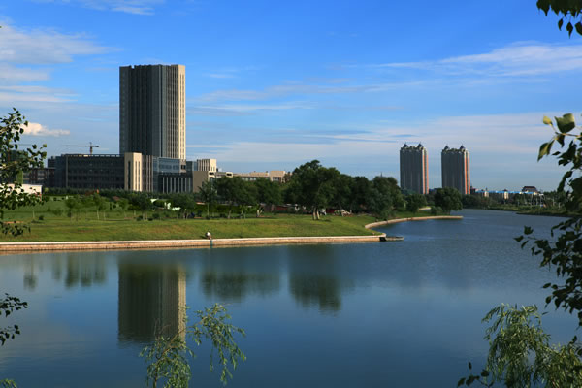
Thank You

